Slide 1
Chào mừng quý thầy cô các em đến với tiết âm nhạc

Slide 2
Hỏi câu hỏi sau đó giới thiệu bài
- Các con đang xem hình ảnh gì?
- Con hãy chọn ra lá cờ Việt Nam?

Slide 3
ÂM NHẠC 1
TIẾT 1
-HỌC HÁT BÀI: LÁ CỜ VIỆT NAM
-MỘT SỐ YÊU CẦU KHI HÁT
-TRẢI NGHIỆM KHÁM PHÁ: VẬN ĐỘNG THEO TIẾNG ĐÀN

Slide 4
1.HỌC HÁT BÀI: LÁ CỜ VIỆT NAM
Giới thiệu về lá cờ, tác giả
+Quốc kỳ Việt Nam hiện nay (còn gọi là "Cờ đỏ sao vàng" hay "Cờ Tổ quốc"), nguyên gốc là quốc kỳ của Việt Nam Dân chủ Cộng hoà, được ra đời và xuất hiện lần đầu vào năm 1940, sau đó chính thức trở thành quốc kỳ vào tháng 8 năm 1945. Thiết kế của lá cờ có hình chữ nhật, chiều rộng bằng ⅔ chiều dài, nền đỏ, ở giữa là ngôi sao vàng năm cánh lớn.^{[3]} Ý nghĩa của lá cờ với nền màu đỏ tượng trưng cho màu của cách mạng, máu của các anh hùng, ngôi sao vàng tượng trưng cho linh hồn dân tộc và năm cánh sao tượng trưng cho năm tầng lớp tham gia cách mạng sĩ, nông, công, thương, binh cùng đoàn kết kháng chiến.
+Đỗ Mạnh Thường: sinh năm 1923 ở Hà Nội, một số ca khúc thiếu nhi của ông là : cô giáo, rước đèn, mặt trời của em
+ Nhạc sĩ Lý Trọng: sáng tác ca khúc Con chim non

Slide 5
Nghe hát mẫu hoặc hát mẫu

Slide 6
Đọc lời ca
CÂU 1: Trông lá cờ phấp phới đẹp tươi.
CÂU 2: Giữa nền đỏ có ngôi sao vàng.
CÂU 3: Sao năm cánh huy hoàng biết bao.
CÂU 4:Đẹp vô cùng lá cờ Việt Nam.

Slide 7
Dạy hát nối tiếp
CÂU 1
Trông lá cờ phấp phới đẹp tươi.

Slide 8
CÂU 2
Giữa nền đỏ có ngôi sao vàng.

Slide 9
CÂU 1+2
Trông lá cờ phấp phới đẹp tươi. Giữa nền đỏ có ngôi sao vàng.

Slide 10
CÂU 3
Sao năm cánh huy hoàng biết bao.

Slide 11
CÂU 3
Trông lá cờ phấp phới đẹp tươi. Giữa nền đỏ có ngôi sao vàng. Sao năm cánh huy hoàng biết bao.

Slide 12
CÂU 4
Đẹp vô cùng lá cờ Việt Nam.

Slide 13
CẢ BÀI PIANO
Trông lá cờ phấp phới đẹp tươi. Giữa nền đỏ có ngôi sao vàng. Sao năm cánh huy hoàng biết bao. Đẹp vô cùng lá cờ Việt Nam.

Slide 14
Hát cả bài với các hình thức

Slide 15
Hát gõ đệm theo phách với các hình thức
Trông lá cờ phấp phới đẹp tươi.
Giữa nền đỏ có ngôi sao vàng.
Sao năm cánh huy hoàng biết bao.
Đẹp vô cùng lá cờ Việt Nam.

Slide 16
HS XEM 2 CLIP, YÊU CẦU HS QUAN SÁT TƯ THẾ HÁT CỦA CÁC BẠN (ĐỨNG, NGỒI, NẰM, CHẠY NHẢY TỰ DO). NGỒI HỌC NGAY NGẮN, ĐỨNG HÁT THOẢI MÁI, TỰ NHIÊN. KHI BIỂU DIỄN TƯƠI VUI, RẠNG NGỜI….
2.MỘT SỐ YÊU CẦU KHI HÁT

Slide 17
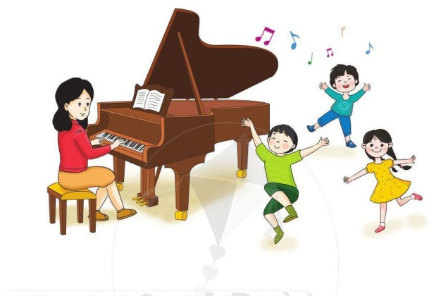
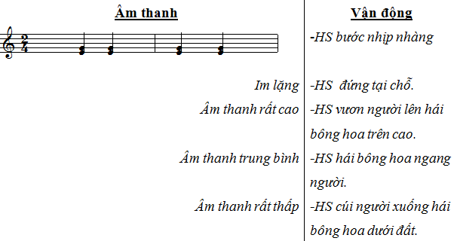
3.TRẢI NGHIỆM KHÁM PHÁ: VẬN ĐỘNG THEO TIẾNG ĐÀN
Gv đàn và yêu cầu HS lắng nghe, vận động theo hướng dẫn

Slide 18
Củng cố-Giáo dục-Dặn dò

Slide 19
Chúc quý thầy cô mạnh khỏe các bạn học sinh chăm ngoan học giỏi

